Slide 1


Slide 2




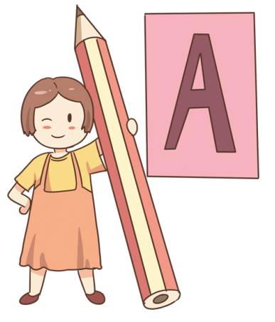
Chào mừng quý thầy cô đến
dự giờ lớp 2A3
Luyện tập
Giáo viên: Ngyễn Thanh Thúy

Slide 3


Khởi động

Slide 6
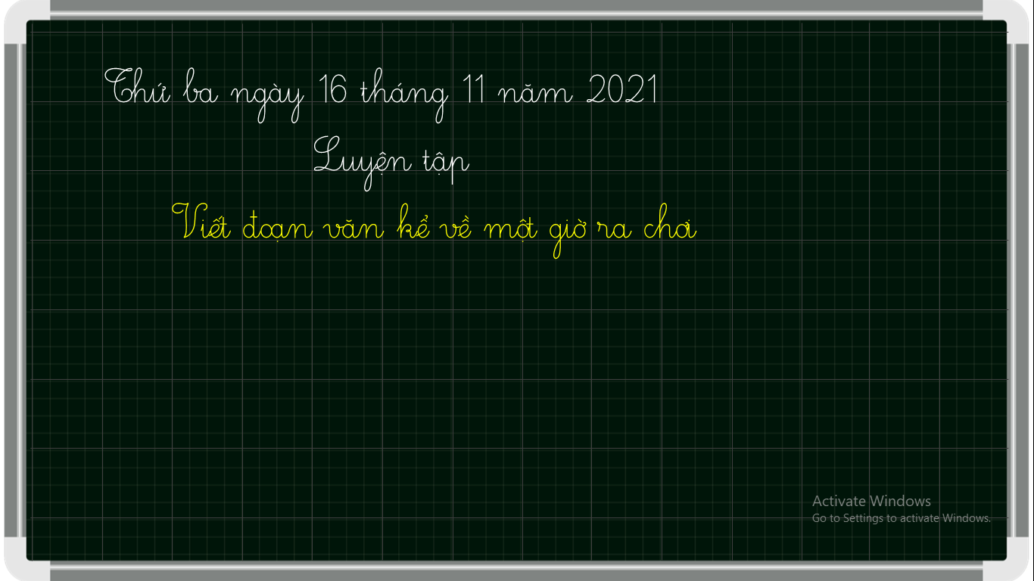

Slide 7
Yêu cầu cần đạt:
- Nêu được một số hoạt động của giờ ra chơi
- Viết được đoạn văn ngắn kể về giờ ra chơi.
- Phát triển năng lực ngôn ngữ

Slide 8
Kể tên một số hoạt động của học sinh trong
giờ ra chơi.

Slide 9
THẢO LUẬN NHÓM
Nhóm 1 | Nhóm 2 | Nhóm 3 | Nhóm 4 | Nhóm 5 | Nhóm 6
Đ. Bảo | H. Đăng | Đ. Huy | Anh Tú | Nhật Huy | Toản
K. Ngân | T. Đạt | N. Huy | Tuấn Tú | Hải Nam | Nguyên
Q. Chi | N. Đức | Thảo My | A. Tuấn | B.Ngân | Phát
T. Dung | M. Đức | V. Khanh | B.Trang | G. Bình | Phong
L. Đan | M. Hiếu | B. Kim | Q.Hiếu | H. Ngân | Phương
H.Đăng | V.Đức | Kiên | Tâm | Hải Thành | G.Linh
B.Minh | P.Linh | Ngọc | Trang

Slide 10





VÒNG QUAY
MAY MẮN
Nhóm 3
Nhóm 2
Nhóm 4
Nhóm 1
Nhóm 5
Khích lệ
Nhóm 6
Quay
QUAY

Slide 11
1. Tìm từ ngữ chỉ tình cảm bạn bè.
M:quý mến
thân thiết
san sẻ
thương
gắn bó
yêu thương
giận dỗi
chia sẻ
đoàn kết
yêu quý
thân
lo lắng
…..
khuyên bảo
giúp đỡ

Slide 12
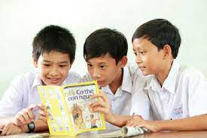
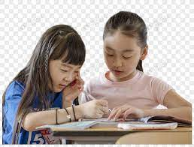
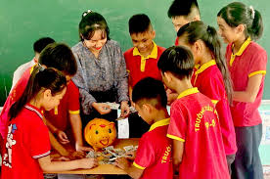
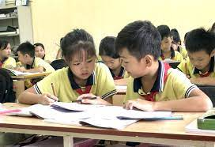
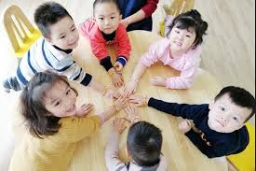

Slide 13
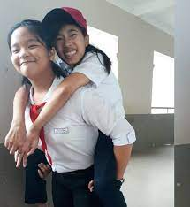
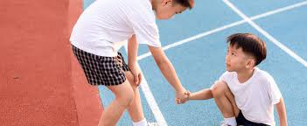
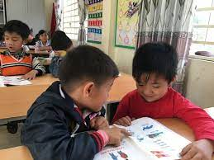
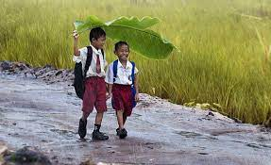
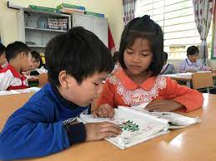

Slide 14
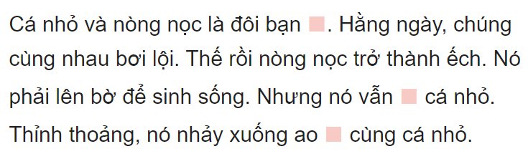
2. Chọn từ trong ngoặc đơn thay cho ô vuông
(nhớ, tươi vui, thân thiết, vui đùa)

Slide 15
2. Chọn từ trong ngoặc đơn thay cho ô vuông
(nhớ, tươi vui, thân thiết, vui đùa)
Cá nhỏ và nòng nọc là đôi bạn .Hằng ngày,
Chúng cùng nhau bơi lội.Thế rồi nòng nọc trở thành
Ếch.Nó phải lên bờ để sinh sống.Nhưng nó vẫn
cá nhỏ.Thỉnh thoảng, nó nhảy xuống ao
cùng cá nhỏ.
thân thiết
nhớ
vui đùa

Slide 16
3. Chọn câu ở cột A phù hợp với ý cột B. Nói tên dấu câu đặt cuối mỗi câu
A B
Hằng ngày, hai bạn thường rủ nhau đi học.
Hỏi điều chưa biết
Vì sao lúc chia tay sóc, kiến rất buồn?
Kể lại sự việc
Sóc ơi, tớ cũng nhớ cậu!
Bộc lộ cảm xúc

Slide 17
Dấu hỏi chấm đặt cuối câu hỏi điều ta chưa biết.
Dấu chấm đặt cuối câu kể lại sự việc.
Dấu chấm than đặt cuối câu bộc lộ cảm xúc.

Slide 18
Yêu cầu cần đạt:
- Mở rộng vốn từ chỉ tình cảm bạn bè.
- Hình thành các kĩ năng dùng từ đặt câu
và sử dụng dấu câu.

Slide 19

Củng cố bài học

Slide 20
CẢM ƠN CÁC THẦY CÔ GIÁO VÀ CÁC CON
HỌC SINH ĐÃ THAM DỰ TIẾT HỌC.

